Slide 1

第6章 分组密码的工作模式

Slide 2
目标
说明用现代密码（如DES、AES）对长信息进行加密的方法。
讨论5种操作模式，这些操作模式是设计用来与分组密码一起使用。

Slide 3
6.1 三重 DES
DES回顾
2DES
2K3DES
3K3DES

Slide 4
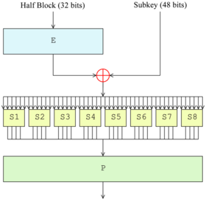
DES回顾
Feistel网络
DES
DES(P, K) = C
DES(C, K) = P
DES强度分析
DES破译

Slide 5
DES总结
DES算法对个人用户仍值得信赖
DES算法本身没有大的缺陷
对DES攻击方法复杂度为2^47
DES使用的2^56密钥空间不够大，蛮力攻击目前已能够奏效 (DES Challenges III)，所以关键场合不能使用了
DES已经不再是推荐标准
DES还是AES，或者RC4、RC5、IDEA、BF
Free/Open
DES模块仍广泛存在
保护和延续DES投资
对DES的改造
使用现存的软件硬件在强度上提高

Slide 6
DES改造思路
算法基本函数不能改变
否则将不能利用现有的软硬件部署
密钥空间得加大
密钥过短正是目前DES的主要弱点，加大密钥空间以抵抗穷举攻击
三个递进思路：
* 用2个key，加密2回
* 用3个key，加密3回
* 用2个key，加密3回

Slide 7
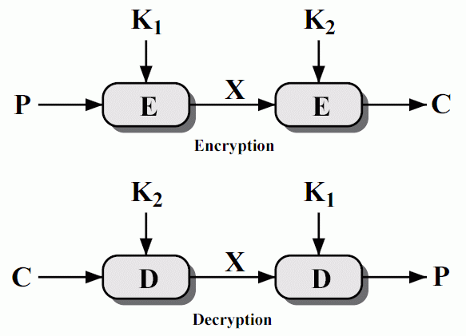
2DES - Double DES
C＝DES(DES(P，K1)，K2)
P＝DES(DES(C，K2)，K1)
C＝E_{K2}(E_{K1}(P))
P＝D_{K1}(D_{K2}(C))
主要用意
密钥空间 2^56 → 2^112

Slide 8
Double DES分析
是否存在另外的一个k_{x}，使
E_{Kx}(P)＝E_{K2}(E_{K1}(P))
* 即DES是否是一个群 (group)
如果是，那么用两个密钥就没有意义
直观上看，因为2^56 <<<< (2^64)!，故大概不会
事实上，《DES is not a group 》
Keith W. Campbell, Michael J. Wiener 1992
http://www.rsasecurity.com/rsalabs/faq/3-2-5.html

Slide 9
中间相遇攻击 (meet-in-the-middle attack)
由于C＝E_{K2}(E_{K1}(P))，故存在中间值
X＝E_{K1}(P)＝D_{K2}(C)
如已知明密文对(Pa, Ca)则可找到对应的Xa和K1及K2
1. 构造（Pa，K1，X＝E_{K1} (Pa)）共2^56项，按X值排序
2. 构造（Ca，K2，X＝D_{K2}(Ca)）共2^56项，按X值排序
3. 对X值取交集，则所对应的K1、K2以很大的概率正确
4. 用另外一对明密文对（Pb，Cb）验证，几可定夺
用K1的所有可能加密Pa，获得一个很大的表；
用所有可能的K2解密Ca，找其结果在是否在表中

Slide 10
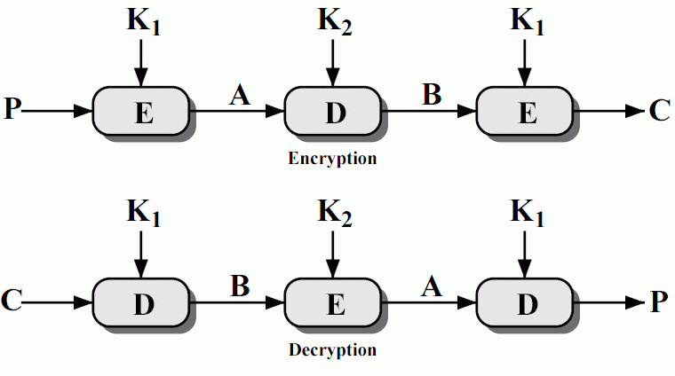
3DES - Triple DES
使用3个密钥，168bits
抵抗中间相遇攻击，从2^56 → 2^112了
E_{K3}(E_{K2}(E_{K1}(P)))＝C
D_{K1}(D_{K2}(D_{K3}(C)))＝P
为了对称性：
E_{K3}(D_{K2}(E_{K1}(P)))＝C
D_{K1}(E_{K2}(D_{K3}(C)))＝P
进一步，取K₃＝K₁，即2key3des
E_{K1}(D_{K2}(E_{K1}(P)))＝C
D_{K1}(E_{K2}(D_{K1}(C)))＝P

Slide 11
多重DES应用
3DES(2K/3K)是高强度的加密算法
实现方便，节省投资
DES模块本身不需改变，
只改变上层应用程序
应用情况
PGP、S/MIME、Mozilla

Slide 12
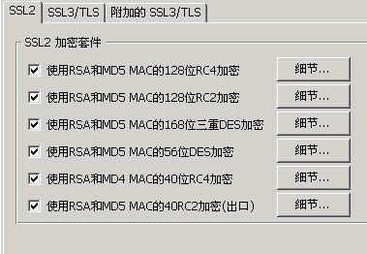
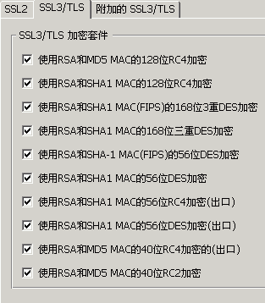
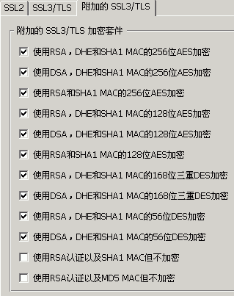
加密算法（in Mozilla）
Notes:
Firefox里没有此类配置选项？！

Slide 13
6.2 工作模式
电码本模式ECB
密文分组链接模式CBC
密码反馈模式CFB
输出反馈模式OFB
计数器模式CTR

Slide 15
6.2 工作模式
回顾DES
DES基本函数
DES(IN, Key, Enc/Dec) = OUT
Key 56bits (random bits!)
Enc
- IN 64bits plaintext block
- OUT 64bits ciphertext block
Dec
- IN 64bits ciphertext block
- OUT 64bits plaintext block

Slide 16
电码本（ECB）模式
ECB(electronic codebook)模式是最简单的运行模式，它一次对一个64比特长的明文分组加密，而且每次的加密密钥都相同，如图6.3所示。当密钥取定时，对明文的每一个分组，都有一个惟一的密文与之对应。因此形象地说，可以认为有一个非常大的电码本，对任意一个可能的明文分组，电码本中都有一项对应于它的密文。

Slide 17
ECB

Slide 18
如果消息长于64比特，则将其分为长为64比特的分组，最后一个分组如果不够64比特，则需要填充。解密过程也是一次对一个分组解密，而且每次解密都使用同一密钥。图6.3中，明文是由分组长为64比特的分组序列P₁，P₂，…，P_{N}构成，相应的密文分组序列是C₁，C₂，…，C_{N}。

Slide 19
ECB在用于短数据（如加密密钥）时非常理想，因此如果需要安全地传递DES密钥，ECB是最合适的模式。
ECB的最大特性是同一明文分组在消息中重复出现的话，产生的密文分组也相同。
ECB用于长消息时可能不够安全，如果消息有固定结构，密码分析者有可能找出这种关系。例如，如果已知消息总是以某个预定义字段开始，那么分析者就可能得到很多明文密文对。如果消息有重复的元素而重复的周期是64的倍数，那么密码分析者就能够识别这些元素。以上这些特性都有助于密码分析者，有可能为其提供对分组的代换或重排的机会。

Slide 20
ECB
电子密码本方式
报文被顺序分割分成8字节分组
各个分组独立加密，解密时需等齐整个分组
填充
* 优点
并行加密、随机存取
* 缺点
Padding
相同的明文分组对应着相同的密文分组
暴露了统计规律
替换、窜改、乱序重排

Slide 21
密码分组链接（CBC）模式
为了解决ECB的安全缺陷，可以让重复的明文分组产生不同的密文分组，CBC（cipher block chaining）模式就可满足这一要求。
图6.4 是CBC模式示意图，它一次对一个明文分组加密，每次加密使用同一密钥,加密算法的输入是当前明文分组和前一次密文分组的异或，因此加密算法的输入不会显示出与这次的明文分组之间的固定关系，所以重复的明文分组不会在密文中暴露出这种重复关系。

Slide 22
CBC

Slide 23
解密时，每一个密文分组被解密后，再与前一个密文分组异或，即
（设 ）
因而产生出明文分组。

Slide 24
在产生第1个密文分组时，需要有一个初始向量IV与第1个明文分组异或。解密时，IV和解密算法对第1个密文分组的输出进行异或以恢复第1个明文分组。
IV对于收发双方都应是已知的，为使安全性最高，IV应像密钥一样被保护，可使用ECB加密模式来发送IV。保护IV的原因如下： 如果敌手能欺骗接收方使用不同的IV值，敌手就能够在明文的第1个分组中插入自己选择的比特值，这是因为：

Slide 25
用X(i)表示64比特分组X的第i个比特，那么 ，由异或的性质得
其中撇号表示比特补。上式意味着如果敌手篡改IV中的某些比特，则接收方收到的P1中相应的比特也发生了变化。

Slide 26
由于CBC 模式的链接机制，CBC模式对加密长于64比特的消息非常合适。
CBC模式除能够获得保密性外，还能用于认证。

Slide 27
CBC
密码分组链接方式
当前明文分组先和前一个密文异或，再加密
初始向量 IV － initialization vector
IV不必保密，但必须一致
* 优点
避免明密对应
还可以用做鉴别 authentication
* 缺点
等待缓冲区凑足8字节分组，否则需padding
不能并行加密、随机存取

Slide 28
密码反馈（CFB）模式
如上所述，DES是分组长为64比特的分组密码，但利用CFB（cipher feedback）模式或OFB模式可将DES转换为流密码。流密码不需要对消息填充，而且运行是实时的。因此如果传送字母流，可使用流密码对每个字母直接加密并传送。
流密码具有密文和明文一样长这一性质，因此，如果需要发送的每个字符长为8比特，就应使用8比特密钥来加密每个字符。如果密钥长超过8比特，则造成浪费。

Slide 29
图6.5是CFB模式示意图，设传送的每个单元（如一个字符）是j比特长，通常取j=8，与CBC模式一样，明文单元被链接在一起，使得密文是前面所有明文的函数。

Slide 30
CFB

Slide 32
加密时，加密算法的输入是64比特移位寄存器，其初值为某个初始向量IV。加密算法输出的最左（最高有效位）j比特与明文的第一个单元P₁进行异或，产生出密文的第1个单元C₁，并传送该单元。然后将移位寄存器的内容左移j位并将C₁送入移位寄存器最右边（最低有效位）j位。这一过程继续到明文的所有单元都被加密为止。

Slide 33
解密时，将收到的密文单元与加密函数的输出进行异或。注意这时仍然使用加密算法而不是解密算法，原因如下：
设Sj(X)是X的j个最高有效位，那么
因此
可证明以后各步也有类似的这种关系。
CFB模式除能获得保密性外，还能用于认证。

Slide 34
CFB
密码反馈方式
IV 64bit，IV用Key加密得到R
IV不必保密，但是必须相同
明文s比特，与R的高位s比特XOR，得密文s比特
s比特的密文同时从R的低位进入，挤掉R的高位的s比特
* 优点
流密码 stream cipher
也有校验的效果

Slide 35
输出反馈(OFB)模式
OFB（output feedback）模式的结构类似于CFB，见图8-6。不同之处如下：OFB模式是将加密算法的输出反馈到移位寄存器，而CFB模式中是将密文单元反馈到移位寄存器。

Slide 36
OFB

Slide 37
OFB（output feedback）模式的结构类似于CFB，见图6.6。不同之处如下：OFB模式是将加密算法的输出反馈到移位寄存器，而CFB模式中是将密文单元反馈到移位寄存器。

Slide 38
OFB模式的优点是传输过程中的比特错误不会被传播。例如C₁中出现1比特错误，在解密结果中只有P₁受到影响，以后各明文单元则不受影响。而在CFB中，C₁也作为移位寄存器的输入，因此它的1比特错误会影响解密结果中各明文单元的值。

Slide 39
OFB的缺点是它比CFB模式更易受到对消息流的篡改攻击，比如在密文中取1比特的补，那么在恢复的明文中相应位置的比特也为原比特的补。因此使得敌手有可能通过对消息校验部分的篡改和对数据部分的篡改，而以纠错码不能检测的方式篡改密文。

Slide 40
OFB
输出反馈方式（也是一种流方式应用）
重复加密初始向量IV，获得密钥流
IV不必保密，但是双方得一致
明文与之XOR
* 优点
比特错误不会扩散（自同步，适合卫星通信）
* 缺点
正是优点的反面

Slide 41
计数器(CTR)模式
在CTR( Counter Mode计数器模式中不存在反馈。密钥流中的伪随机是计数器获得的。

Slide 42
CTR

Slide 43
CTR
计数方式（也是一种流方式应用，但是可以非顺序存取）
重复加密初始counter＋＋，得密钥流
明文与之XOR
优点
适合随机存取
* 注意：
Counter的初值须不能预测

